Slide 1
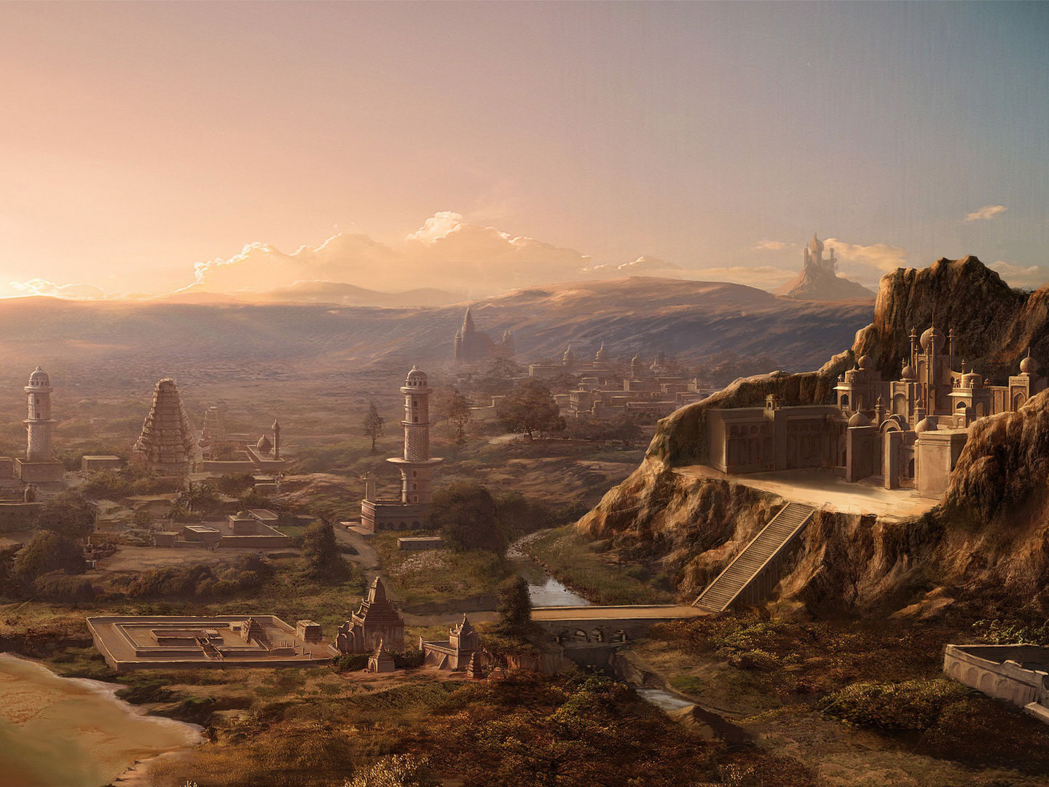
CПІЛКУВАННЯ ТА ЙОГО СТРУКТУРА

Slide 2
План
1.
Спілкування.
2.
Поняття про спілкування, його структура.
2.1.
Комунікативна складова.
2.2.
Інтерактивна складова.
2.3.
Перцептивна складова.
2.4.
Комунікативний процес.

Slide 3
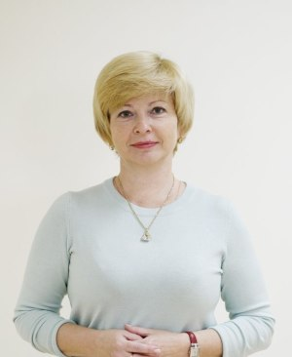
СПІЛКУВАННЯ
«Якщо слухаючи вас, дивляться вам в обличчя, реагують на ваші слова, погляд спрямований вам в очі – будьте впевнені : ви спілкуєтеся».
М. І. Лісна

Slide 4
Спілкування – це взаємодія двох або більше людей, під час якої виникає психічний контакт, що проявляється в обміні інформацією, взаємовпливі, взаєморозумінні та взаємопереживанні.

Slide 5
Поняття про спілкування,
його структура
Серед чинників, що формують особистість, у психології виділяють насамперед трудову діяльність, пізнання і спілкування. Якщо формами і методами трудової діяльності, а також способами пізнання світу людина оволодіває протягом досить тривалого часу, то мистецтву спілкування особистість не навчається ніколи й ніде. Велика кількість проблем у житті, зокрема в сім’ї, школі, на роботі, виникають саме тому, що люди не знають механізмів, законів спілкування, не є соціально компетентними. Спілкування є важливою духовною потребою особистості як суспільної істоти.

Slide 6
У психології існують суперечливі трактування співвідношення понять спілкування та діяльності. Одні автори вважають спілкування різновидом діяльності, оскільки вміщує в себе стандартну структуру діяльності. Інші припускають, що спілкування – компонент будь-якої діяльності. Імовірніше, зо виступаючи окремою психологічною категорією, спілкування однак тісно пов’язане з діяльністю, а саме – виступає способом організації діяльності (настанови дорослих щодо дій дітей).

Slide 7
Структура спілкування
Суб’єкти
Зміст
люди
групи
інформація, дії,
емоції, почуття
Засоби
Результат
вербальні,
невербальні
практичні,
психологічні

Slide 8
Комунікативна складова
Полягає у передачі, формуванні, розвиткові, уточенні інформації.
Обмін інформацією змінює взаємини між учасниками спілкування. Тому кожен з них враховує як свої мотиви, так і мотиви партнера. Обмін інформацією можливий, якщо комуніканти користуються єдиною мовою спілкування.

Slide 9
Інтерактивна складова
Це взаємодія учасників спілкування. Людям не тільки важливо обмінятися інформацією, але й потрібно планувати спільну діяльність, узгодити та виконати свої дії.
Взаємодія розгортається як кооперація або конкуренція. Перша активізує спільну діяльність, а друга гальмує її. У високорозвинених групах людей поєднуються ознаки кооперації й конкуренції.

Slide 10
Перцептивна сторона
Це сприймання і розуміння людьми один одного. Розуміння іншої людини включає сприймання зовнішності, співвіднесення її із особистісними якостями людини.
Уявлення про іншого тим багатші, чим повніше уявлення людини про саму себе (її самосвідомість), але й самосвідомість збагачується завдяки порівнянню з іншою людиною. Взаєморозуміння людей відбувається на основі механізмів ідентифікації, емпатії, рефлекції.

Slide 11
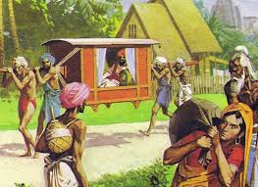
Комунікативний процес
Це процес обміну інформацією між двома або більше людьми. Його мета – забезпечити передачу і розуміння інформації, що є предметом обміну.
Якщо взаємне розуміння не досягається, то комунікація не відбулася, з чого випливає, що обидві сторони грають у ній активну роль. Комунікативний процес – це взаємодія сукупності елементів.

Slide 12
ДЯКУЮ ЗА УВАГУ!

